Slide 1
« Alimentation en phase palliative, palliative avancée et terminale : état des connaissances et mise en situation au travers de cas pratiques »
Jeudi 24 novembre 2016
MARIN Anthony
Interne en Médecine
DESC Médecine Palliative
Notes:
Titre + Sommaire (1: généralités, 2: Définitions, 3: Pour/contre, 4: les religions, 5: recommandations, 6: cas pratiques)

Slide 2
Prévalence anorexie : 50 à 65%¹
Etiologies multiples (CAC syndrome, douleur, atteinte buccale…)
Représentations multiples
Difficultés pour les soignants
Cachexie = facteur mauvais pronostic de survie
La déshydratation accélère la fin de vie
Faut-il les maintenir jusqu’au bout?
1. Laviano A, Meguid MM, Inui A, Muscaritoli M, Rossi-Fanelli F. Therapy Insight: cancer anorexia–cachexia syndrome—when all you can eat is yourself. Nature Clinical Practice Oncology. 2005;2(3):158–65.
Notes:
Définition:
- Anorexie: perte appétit
- Cachexie: AEG + amaigrissement qui mène à la sarcopénie
Mauvais pronostic en terme de survie, notamment en pathologie cancéreuse mais toutes causes (perte réserve fonctionnelle).
L’anorexie est un symptôme fréquent en oncologie. On estime environ que 50% et même 65% des patients en phase avancés de cancer présentent une diminution des apports alimentaires.
Les causes de l’anorexie sont multiples: le syndrome d’anorexie cachexie lié au cancer, les douleurs, les atteintes buccales qui entrainent une baisse de l’appétit.
L’alimentation jouit dans notre société de représentations multiples, avec une forte valeur symbolique. Nous verrons par la suite pourquoi il n’est pas si simple de l’arrêter.
Mais aussi, pour les soignants eux-mêmes l’alimentation n’est pas un soin, un traitement comme un autre et son arrêt peut être mal vécu par les membres d’une équipe.
Enfin nous savons que la cachexie est un facteur de mauvais pronostic de survie, et que la déshydratation accélère la fin de vie.
Il serait plus simple de laisser l’alimentation et l’hydratation jusqu’au bout. Cependant, le faut-il?

Slide 3
3 phases de la maladie²
La phase palliative ➣ gain en survie
La phase palliative avancée ➣ gain en qualité de vie
La phase terminale (décès < 1 mois) ➣ traitement de l’inconfort
2. Recommandations professionnelles de la Société Francophone Nutrition Clinique et Métabolisme. Nutrition chez le patient adulte atteint de cancer. Nov 2012.
Notes:
La phase palliative : la maladie ne peut être guérie mais stabilisée. Les objectifs des traitements vont être d’améliorer la survie.
La phase palliative avancée: la maladie progresse rapidement malgré d’éventuels traitements. Le délai se compte généralement en mois. L’amélioration de la qualité de vie sera recherchée par les traitements.
La phase terminale: le décès est attendu dans le mois. Les traitements seront introduits pour soulager les symptômes d’inconfort.
En sachant que les soignants surestiment l’espérance de vie des malades en phase avancée de cancer dans 45% des cas.

Slide 4

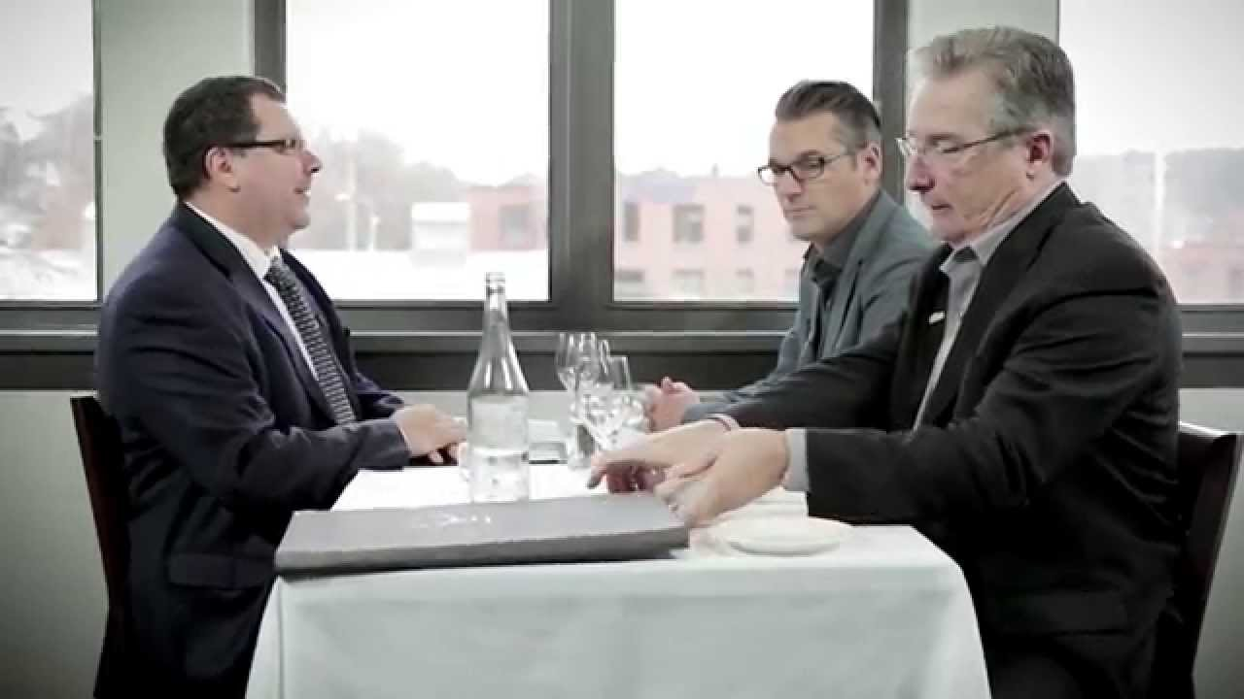


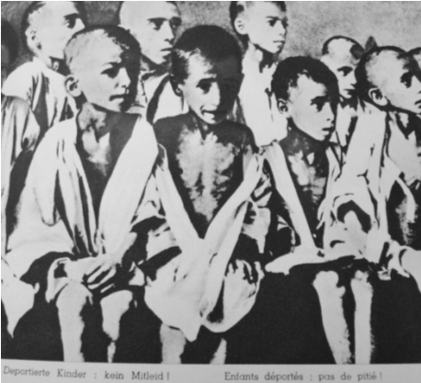

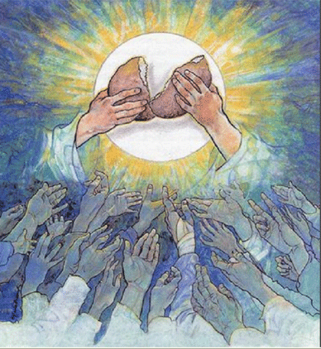
Notes:
Les représentations de l’alimentation
Croissance: premier lien avec la mère, la tétée, manger pour grandir, avoir des forces
Social: repas de famille, repas d’affaires
Alimentation plaisir des sens
Image du corps, notamment dans le monde occidental avec la notion de manger sain
Religieux: donner à manger à celui qui a faim
Dénutrition: camps de concentration, Afrique

Slide 5


+
Déshydratation et DHE ➣ confusion, agitation Diminution de la filtration glomérulaire ➣ insuffisance rénale Arrêt = abandon du malade ? | Dénutrition ➣ amyotrophie ➣ alitement prolongé ➣ escarres Dénutrition ➣ dépression immunitaire ➣ infections Passer un cap si la NE est impossible Améliorer la sensation d’épuisement physique
Moindre perception de la soif avec l’âge Corrélation soif/bouche sèche Pas de corrélation soif/déshydratation L’hydratation IV n’améliore pas la sensation de soif Déshydratation et DHE ➣ sécrétions d’opioïdes ➣ anesthésique du SNC Moindre production d’urine Réduction des sécrétions, des œdèmes et de l’ascite Pas d’influence sur la survie et le soulagement des symptômes Thérapeutique déraisonnable Prolonge le processus de mort Source d’angoisse et d’agitation Techniques non sans risque Déni du fait que la mort est un processus naturel | Anorexie fréquente en phase avancée de cancer Peut prolonger la vie/l’agonie Favorise la prolifération des cellules cancéreuses et la dissémination métastasique La réduction progressive des apports réduit l’apparition des troubles trophiques Jeûne prolongé ➣ accumulation de corps cétoniques, production d’endorphine endogène ➣ état de bien-être L’effet protecteur vis-à-vis du risque d’escarres est discuté L’alimentation artificielle expose à diverses complications Ethique : technique de prolongement de la vie ? Acharnement thérapeutique?
-
Notes:
S’il existe un questionnement sur la nécessité de poursuivre ou pas l’alimentation et l’hydratation en fin de vie, c’est que des effets bénéfiques réels existent que l’on choisisse l’une ou l’autre des possibilités. Pour prendre une décision juste, adaptée au patient et à chaque situation, il est nécessaire de connaître les conséquences de la poursuivre ou de l’arrêt de ces thérapeutiques.
Arguments pour le maintien de l’hydratation
Déshydratation et DHE ➣ confusion, agitation => Maintenir des fonctions cognitives et favoriser la communication
Diminution de la filtration glomérulaire ➣ insuffisance rénale
Arrêt = abandon du malade ?
Arguments pour le maintien de l’alimentation
La dénutrition entraine l’amyotrophie qui favorise l’alitement prolongé ➣escarres
La renutrition pourrait éviter ou favoriser la cicatrisation des escarres
Dénutrition ➣ dépression immunitaire ➣ infections => diminuer le risque infectieux
La NPE permet de passer un cap si la NE est impossible
Améliorer la sensation d’épuisement physique
Arguments contre le maintien de l’hydratation
En fin de vie, la grande majorité des patients n’a pas de sensation de soif du fait d’une moindre perception de cette dernière.
Souvent, la soif n’est que l’expression de la sécheresse buccale, laquelle nécessite des soins de bouche.
Des études ont montré qu’il n’existait pas de corrélation entre la soif, et l’état de déshydratation.
Il n’existe pas d’amélioration de la sensation de soif par une hydratation IV.
Déshydratation et DHE entrainent la sécrétion d’opioïdes ayant un effet anesthésique du SNC et qui diminueraient le niveau de conscience et la souffrance morale.
Moindre production d’urines = moindre besoin d’aller uriner, moins de toilette, moins de recours au sondage.
Arrêter une hydratation permet une réduction des sécrétions.
Pas d’influence sur la survie et le soulagement des symptômes.
Source d’angoisse et d’agitation (injection SC, perfusion…)
Techniques non sans risque (infectieux, hématomes, douleur, œdème en cas de recours à la voie SC).
Ethiquement: s’agit-il d’une thérapeutique déraisonnable? En effet, elle prolonge le processus de mort. On rejeterait l’idée qui fait que la mort est un processus naturel.
Arguments contre le maintien de l’alimentation
L’alimentation, comme l’hydratation prolonge la vie, et donc peut prolonger l’agonie.
Plusieurs études menées chez l’animal ont montré que la nutrition « nourrirait » la tumeur et favoriserait la croissance tumorale.
La réduction progressive des apports réduit l’apparition des troubles trophiques (buccaux, notamment, et en l’absence d’escarre lors de l’arrêt il est probable que les malades n’en présentent pas par la suite). L’effet protecteur vis-à-vis du risque d’escarres est discuté.
Le jeûne prolongé peut être toléré et même provoquer un état de bien-être par accumulation de corps cétoniques et production d’endorphine endogène.
La nutrition entérale par sonde nasogastrique ou par gastrostomie expose au risque de pneumopathie d’inhalation, dont le risque est majoré chez les cancéreux du fait d’une gastroparésie, de problèmes mécaniques ou fonctionnels digestifs majorés par les médicaments.
La nutrition parentérale, outre la surcharge volumique, n’est pas dénuée de risque infectieux des sites d’injection, de pneumothorax, d’hydrothorax, de thrombose veineuse.
Ethique : technique de prolongement de la vie ? Acharnement thérapeutique?

Slide 6
La position des 3 grandes religions
Pour l’Eglise Catholique et le Judaïsme
Soin ordinaire qui doit être maintenu tant que possible
Si impossibilité ou risques de « fausse route » ➣ voie artificielle
Si raisons graves ➣ possibilité de limitation voire suspension
Pour l’Islam
NPE = traitement médical
Soins du corps dus aux mourants
Suspension possible
Notes:
Pour l’Eglise Catholique et le Judaisme:
L’alimentation et l’hydratation sont un soin ordinaire. Ainsi ils doivent être maintenues par voie naturelle aussi longtemps que possible. En cas de véritable impossibilité, ou de risques de « fausse route » mettant en danger la vie du malade, il convient de recourir à une voie artificielle. Seules des raisons graves dûment reconnues (non assimilation des nutriments par l’organisme, souffrance disproportionnée entraînée par l’apport de ceux-ci, mise en danger de la vie du malade du fait de risques d’infections ou de régurgitation) peuvent conduire dans certains cas à limiter voire suspendre l’apport de nutriments. Une telle limitation ou abstention ne doit jamais devenir un moyen d’abréger la vie. »
Pour l’Islam:
Pour l’Islam la nutrition parentérale en fin de vie est un traitement médical qui s’intègre aux soins du corps qui sont dus aux mourants. Cependant, si cette thérapeutique s’avère inutile à la préservation de l’intégrité corporelle, voire plus nocive que bienfaisante, elle peut être suspendue en dehors de toute intention d’abréger le cours de la vie du malade.

Slide 7
Que dit la Loi?
Loi Clayes-Leonetti n° 2016-87 du 2 février 2016 créant de nouveaux droits en faveur des malades et des personnes en fin de vie (1)
« Art. L. 1110-5-1.-Les actes mentionnés à l'article L. 1110-5 ne doivent pas être mis en œuvre ou poursuivis lorsqu'ils résultent d'une obstination déraisonnable. Lorsqu'ils apparaissent inutiles, disproportionnés ou lorsqu'ils n'ont d'autre effet que le seul maintien artificiel de la vie, ils peuvent être suspendus ou ne pas être entrepris, conformément à la volonté du patient et, si ce dernier est hors d'état d'exprimer sa volonté, à l'issue d'une procédure collégiale définie par voie réglementaire.
« La nutrition et l'hydratation artificielles constituent des traitements qui peuvent être arrêtés (…).

Slide 8
Recommandations: généralités
Prise en charge adaptée à chaque patient +++
Différencier phase palliative/palliative avancée vs phase terminale
Dénutri vs pas dénutri, plainte hypophagique, projet de vie
Possibilité alimentation orale, fonctionnalité tube digestif

Slide 9

Le conseil diététique:
But? Evaluation de l’état nutritionnel et des ingesta et conseils diététiques adaptés aux besoins identifiés par un expert en nutrition.
Pour qui? Le patient dénutri
Quand? Perte de poids préjudiciable au projet de vie, plainte aphagique

Slide 10
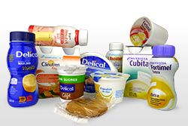
Compléments nutritionnels oraux
But? Limiter la perte de poids
Qui? Le patient dénutri en situation palliative/palliative avancée
Hors CT, recommandations CNO enrichis en omega Ω-3 pendant 8 semaines

Slide 11
Les orexigènes
But? Améliorer la QV
Qui? Le patient dénutri en situation palliative/palliative avancée
Quoi? MEGACE®160 à 480 mg/j et FARLUTAL®500 à 1000 mg/j (2 à 3 mois), grade A
Possiblement CTC prednisolone 0,5 à 1 mg/kg/j ou dexaméthasone 4 à 8 mg/j maxi 4 semaines, grade B
Association avec mesures diététiques et CNO
Notes:
Quid des orexigènes?
Ils vont être indiqués en situation palliative ou palliative avancée, pour améliorer la QV des patients dénutris pour lesquels la PDP est préjudiciable à leur projet de vie ou qui se plaignent de moins manger. Le traitement orexigène sera instauré en parallèle des mesures diététiques et de la complémentation nutritionnelle orale (avis d’experts).
Les deux médicaments utilisables sont l’acétate de mégestrol utilisable à 160 à 480 mg/j, ou l’acétate de médroxyprogestérone à 500 à 1000 mg/j en traitement de moyenne durée (2 à 3 mois);
Les corticoïdes sont utilisables en traitement de courte durée (2 semaines). On pourra utiliser par exemple de la prednisone à une dose initiale entre 30 et 60 mg par jour (0,5 à 1 mg.kg-1 par jour) (ou de dexaméthasone 4 à 8 mg par jour) (avis d’experts) avec nécessaire réévaluation pour une poursuite du traitement n’excédant pas 4 semaines.

Slide 12
L’alimentation artificielle
But? Améliorer la QV, traiter les symptômes associés à la dénutrition
Qui? Le patient dénutri et/ou ingesta insuffisants
Quand? Espérance de vie > 3 mois
Comment? Voie ENTERALE +++ si possible, via SNG ou gastrostomie (> 21 jours), ou parentérale
Combien? 30 à 35 kcal/kg/j
Toujours discussion multidisiplinaire, au cas par cas, avec le patient +++
Notes:
A présent nous allons finir par ce qui est le plus sujet au questionnement, à savoir la place de l’alimentation artificielle.
Cette dernière ne doit être introduite que pour améliorer la QV des patients en permettant de corriger les symptômes qui sont liés à la dénutrition. Elle n’est pas systématique. Les patients avec un état nutritionnel normal et des apports suffisants ne doivent pas systématiquement être supplémentés. Egalement, la mise en route d’une nutrition artificielle n’est pas recommandée si l’espérance de vie du patient est inférieure à 3 mois et si le patient est très altéré (OMS > 3). Dans ce cas, il est nécessaire d’avoir une discussion multidisciplinaire, dont la décision sera notée dans le dossier médical du patient.
Lorsque la nutrition artificielle est recommandée, la voie entérale reste la voie de prédilection. On utilisera une SNG lorsque la durée sera inférieure à 3 semaines, ou une gastrostomie pour des durées plus longues. La pose de gastrostomie devra se faire à distance d’une CT pour diminuer le risque infectieux. Bien évidemment il sera nécessaire d’avoir une discussion au cas par cas et notamment avec le patient. L’utilisation de la voie entérale suppose que le tube digestif est utilisable et accessible.
Dans le cas contraire, on aura recours à la NPE en favorisant les perfusions discontinues et en évitant de perfuser les jours de CT pour diminuer le risque infectieux.
En oncologie on se souviendra que les besoins sont de 30 à 35 kcal/kg/jour.
Dans tous les cas, si une nutrition artificielle est mise en place, une réévaluation 15 jours après est recommandée (avis d’experts).

